Slide 1

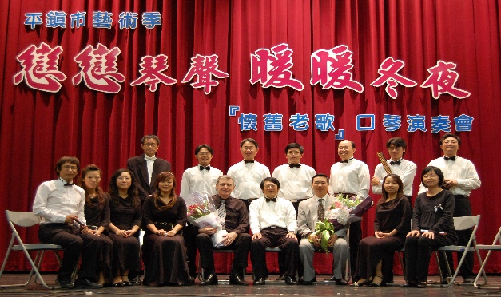
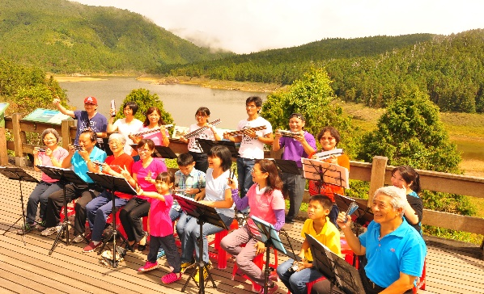
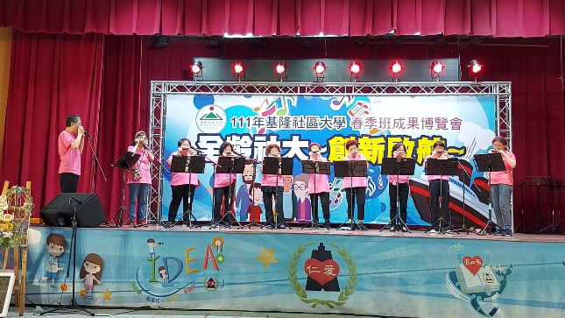
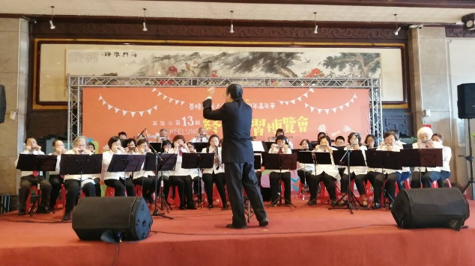
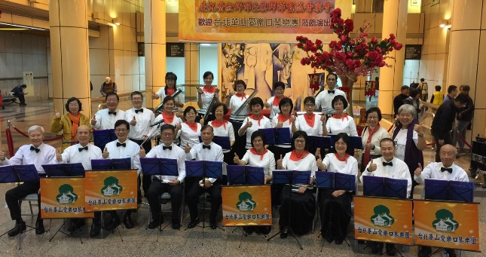
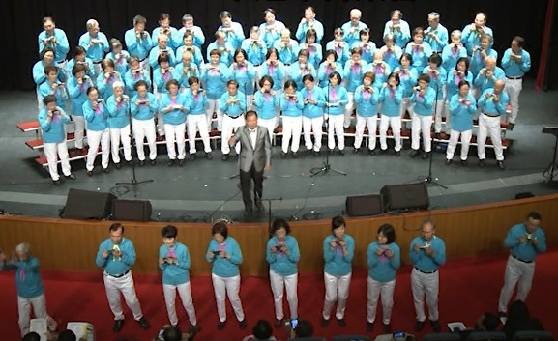
2024樂圃飄香口琴聯合音樂會
演出樂團介紹及演出人員名單
HAPA THE 台灣口琴樂團
宜蘭社大口琴樂團
台灣頭口琴樂團
就是吹口琴口琴樂團
台北華山口琴樂團-青春班
台北華山口琴樂團-華山班

